Slide 1
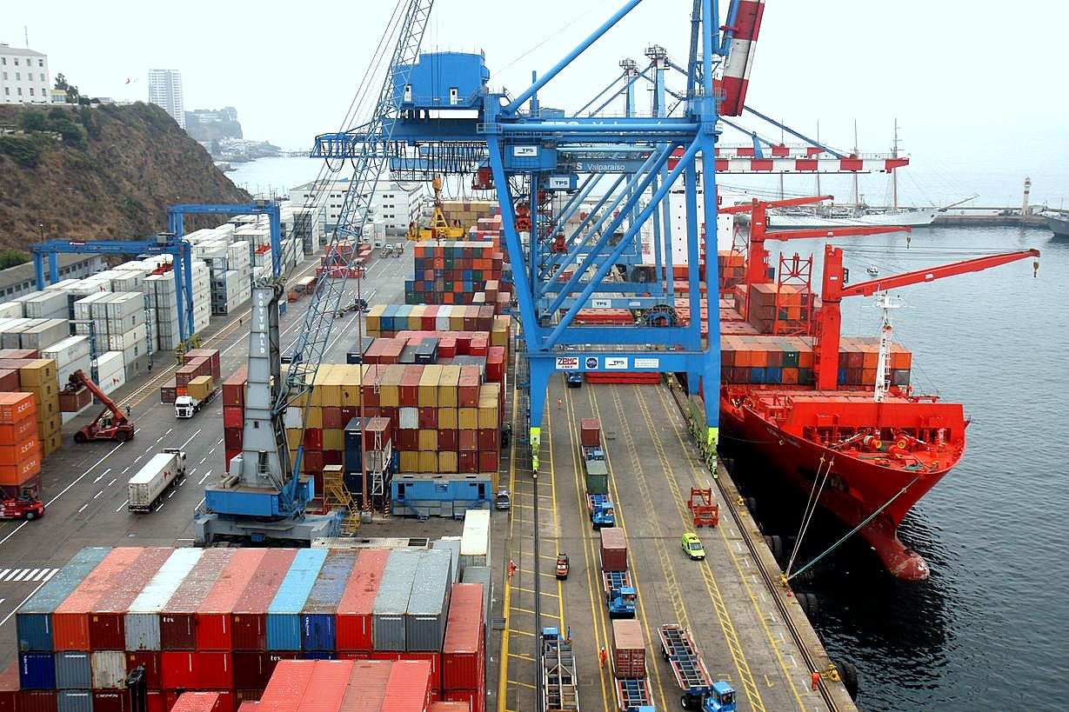
Aportando al desarrollo del País
Valparaíso, Piloto de Transformación Digital
Juan Fernando Acuña Arenas
Director Regional
Corfo Valparaíso

Slide 2
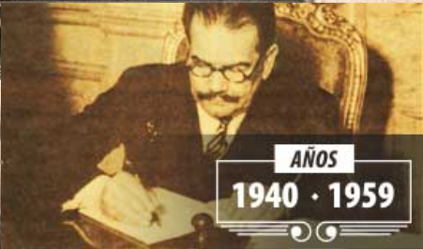
Industrialización
Pedro Aguirre Cerda
Sectores
Productivos
Privatización
Grandes empresas
Fomento
Productivo
Fomento a la
Innovación y al
Emprendimiento

Slide 3
Agencia que proyecta a Chile
hacia el futuro
Notes:
Por eso…Corfo, quiere ser la Agencia que proyecta Chile hacia el futuro!

Slide 4
Esto en un contexto mundial
de cambios vertiginosos…
Cambio Climático
Sociedades Empoderadas
Envejecimiento de la Población
Revolución 4.0
Transformación
Digital
Notes:
Por otro lado estamos viviendo en un mundo, en el cual existen grandes tendencias que no podemos dejar pasar:
Revolución 4.0: Internet de las cosas, inteligencia artificial, Big Data, Smart de “todo”
Sostenibilidad y Cambio Climático
Las sociedades están cada dia mas empoderadas y exigentes
Y la población está envejeciendo cada dia mas

Slide 5
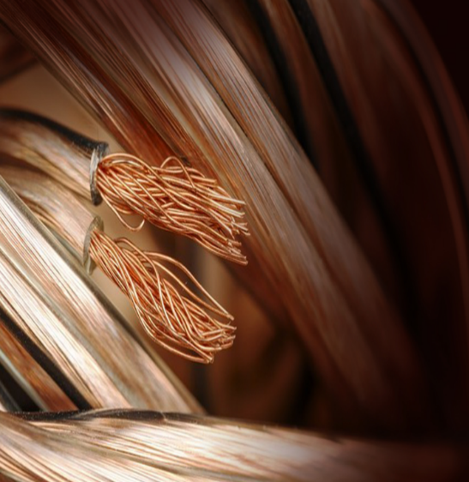
Desafío País
Materias Primas
Productos y Servicios
Valor Agregado
#CorfoEnMovimiento
Notes:
Por lo tanto, tenemos un desafío país. Como somos capaces de pasar de exportador de materias primas o comodities, a productos con valor agregado
Un vehículo eléctrico usa 4 veces más cobre que uno convencional

Slide 6
Gran Oportunidad
Nº1 en Latinoamérica
Índice de Competitividad
Fácil para Hacer Negocios
Libertad Económica
Estabilidad Política
Innovación Social
Producto Interno Bruto (PIB) Percápita
#CorfoEnMovimiento
Notes:
Tenemos una gran oportunidad como país.
Chile, hoy es líder en Latinoamérica en muchos temas, como……

Slide 7
Necesitamos…
Mejorar
Sofisticar
Diversificar
Digitalizar
Equidad
#CorfoEnMovimiento
Notes:
Para eso necesitamos: Mejorar, sofisticar, diversificar, digitalizar, etc.

Slide 8
QUE HACEMOS COMO CORFO?
Apoyar a través de diversos mecanismos
Mayor Facilidad de Acceso y
Simplificación de Programas Corfo
Notes:
Para finalizar, quiero transmitirles que tenemos diversos mecanismos para apoyar a las empresas.
Aportar a la generación y sofisticación de empresas
Potenciar prototipos innovadores
Facilitar y fomentar exportación de servicios
Aportar al desarrollo de capital social (
Fortalecer de capital humano (Programas de formación, becas de idiomas, etc)
Resolver asimetrías de información (por ejemplo, generar nuevas normas, protocolos, etc)
Apoyar la resolución de fallas de coordinación (programas estratégicos, valpo creativo, Fruticultura Sustentable)
Fortalecer la colaboración Público-Privada (ASIVA, CRCP)
Facilitar la transferencia tecnológica

Slide 9
Ecosistema
Emprendedores
Empresas
Gobierno
Co-works
Mentores
Servicios de Soporte
Colaboración
como factor clave
Inversionistas
Universidades
Medios de Comunicación
#CorfoEnMovimiento
Notes:
A través del trabajo colaborativo – Fortalecer el ecosistema

Slide 10
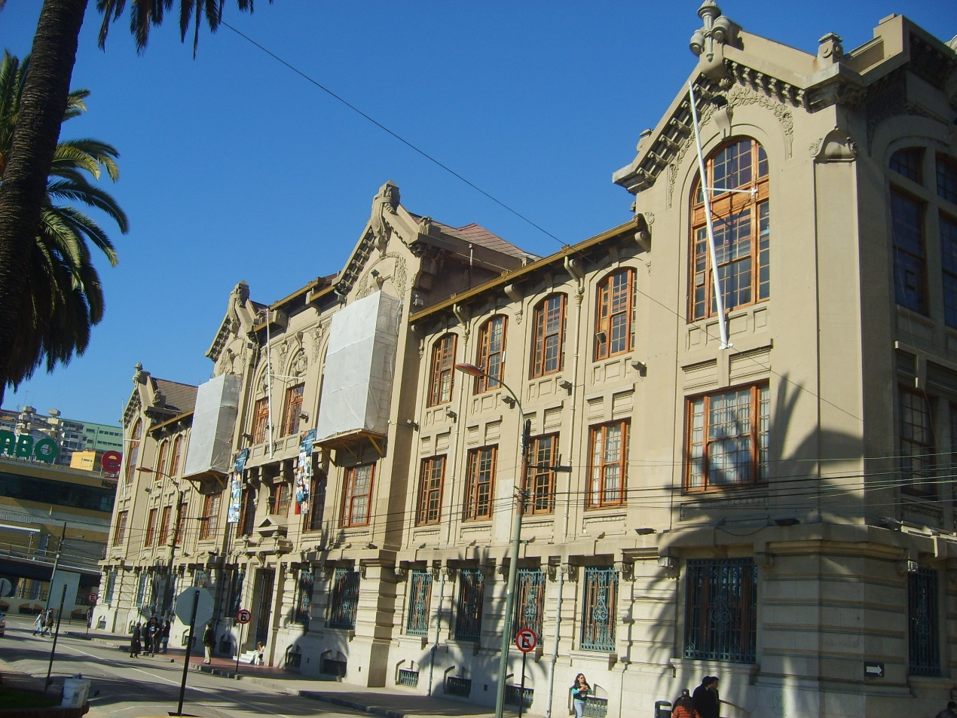
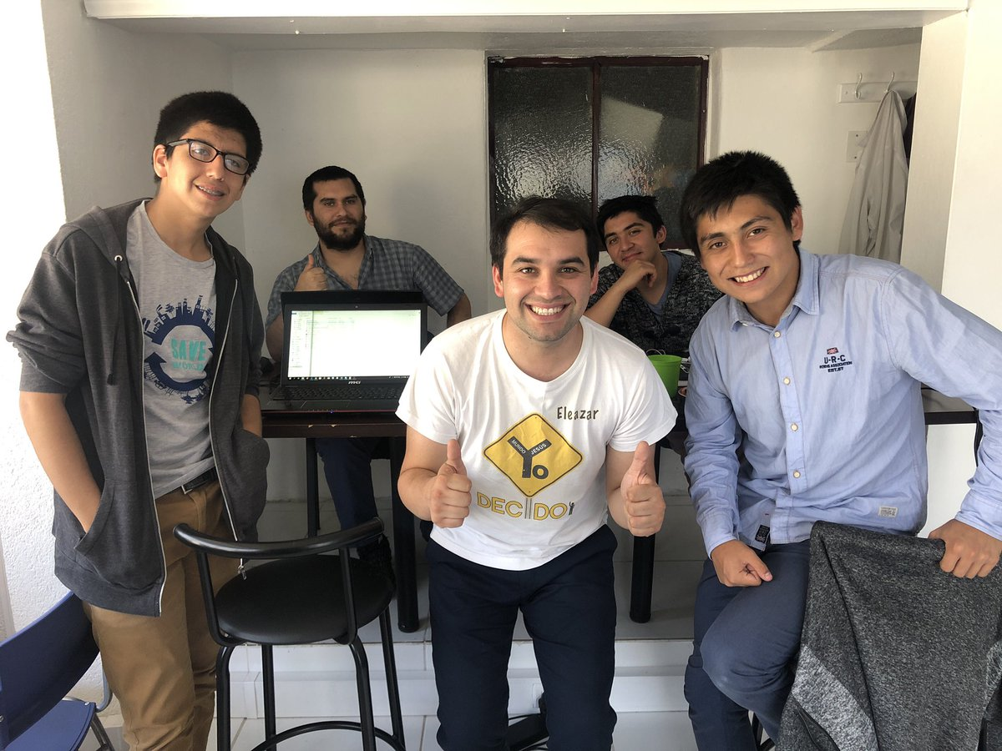
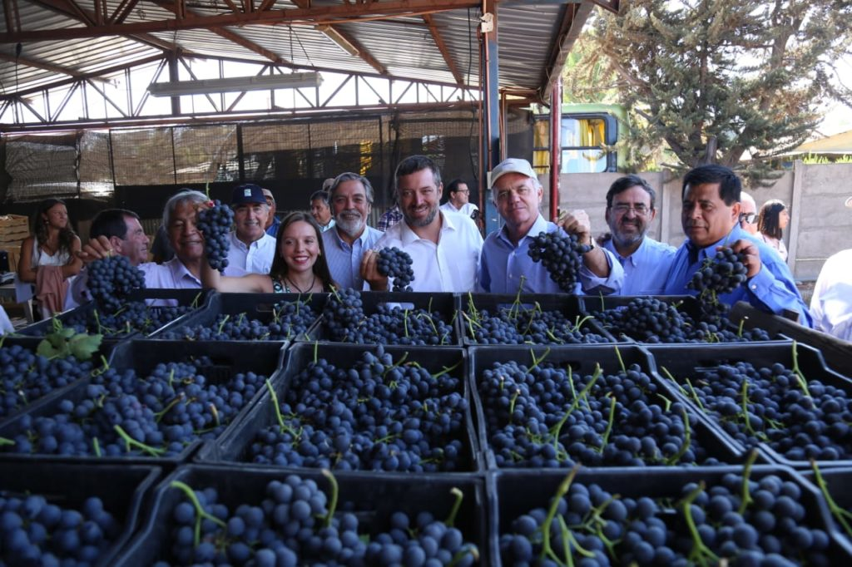
Innovación
Ingeniería 2030
Competitividad
Emprendimiento

Slide 11
Transformación Digital Como herramienta para el crecimiento de negocios
Mesa Regional de Transformación Digital público-privada, Piloto Región de Valparaíso – Corfo
Incorporación de competencias y/o la adopción de tecnologías digitales.
Notes:
Mesa Regional de Transformación Digital público-privada, Piloto Región de Valparaíso – Corfo (Decir todas las acciones que se han hecho en colaboración público – privada)
Incorporación de competencias y/o la adopción de tecnologías digitales.
Contribuir al aumento de las ventas a través del e-commerce, Pymes en línea - Corfo
Becas Capital Humano, Digitaliza tu Pyme - Corfo
Programa Digital de Impacto Productivo, para conectar y apoyar la gestión de las empresas para mejorar su productividad, a través de la adopción de tecnología digital.
Plan Nacional Chile Territorio Inteligente impulsado por el Comité de Transformación Digital de CORFO. Acorde con esto, se pone de manifiesto aprovechar la oportunidad para ser lideres en transformación digital para el territorio de Chile. Para lo cual se invitó a participar a 6 regiones: Antofagasta, Valparaíso, Santiago, Ñuble, Concepción y Temuco. Selección efectuada en base a múltiples criterios, tales como:
Ecosistema de emprendimiento creado, incluso más allá del propio CORFO.
Emprendimientos digitales
Manifestación gobierno regional para fortalecer la inversión en la ciudad.
Gobernanza conformada en la región.
Potencial impacto en la población.
La Transformación Digital, es de vital importancia para las Pymes, quienes son un gran motor para la economía del país, y generan alrededor del 60% del empleo en Chile, para que sean capaces de desarrollar competencias en el uso de las tecnologías, que les permitan aumentar su productividad y eficiencia. La adopción de estas tecnologías a nivel estratégico les permitirá ser sostenibles a futuro en un ambiente cada vez más competitivo.
Se identificó al sector turismo como un rubro prioritario para desarrollar una estrategia de digitalización focalizada. Esta estrategia consiste en implementar un proyecto, en un territorio específico, que cubra las 3 fases del programa DTP (entender, aprender, adoptar) para así medir el impacto de las tecnologías sobre la productividad de los pequeños negocios. También se busca mejorar la coordinación con SUBTEL, para efectos de considerar la variable “pyme” en la priorización de la inversión pública asociada a conectividad digital (WiFi, Fibra Óptica).
Digitaliza Turismo
Se promoverá la digitalización en un sector de gran potencial como es el turismo. Las tecnologías de la información abren un abanico de posibilidades y oportunidades a pymes dedicadas al turismo, potenciando su visibilidad y permitiéndoles llegar a una mayor cantidad de clientes. Por lo mismo, se capacitará a empresas del sector para que adopten tecnologías y aumenten su productividad, mediante un mecanismo de financiamiento innovador, inspirado en los Contratos de Impacto Social.

Slide 12
Transformación Digital
Buscamos catalizar mejoras en
MOVILIDAD
SEGURIDAD
MEDIO AMBIENTE
INFRAESTRUCTURAS HABILITANTE
HABILITAR CONDICIONES PARA AVANZAR HACIA CIUDADES MAS SUSTENTABLES, INNOVADORAS Y COMPETITIVAS
Notes:
MOVILIDAD
Transporte urbano de carga
Movilidad Sostenible
Congestión Vehicular
Seguridad Vial
SEGURIDAD
Gestión de Riesgos
Prevención Delincuencia
Co-Producción de Seguridad
Monitoreo Inteligente
MEDIO AMBIENTE
Gestión de Residuos
Economía Circular
Contaminación
Eficiencia Hídrica
INFRAESTRUCTURAS HABILITANTE
Telecomunicaciones
IoT
Cloud
Robótica

Slide 13
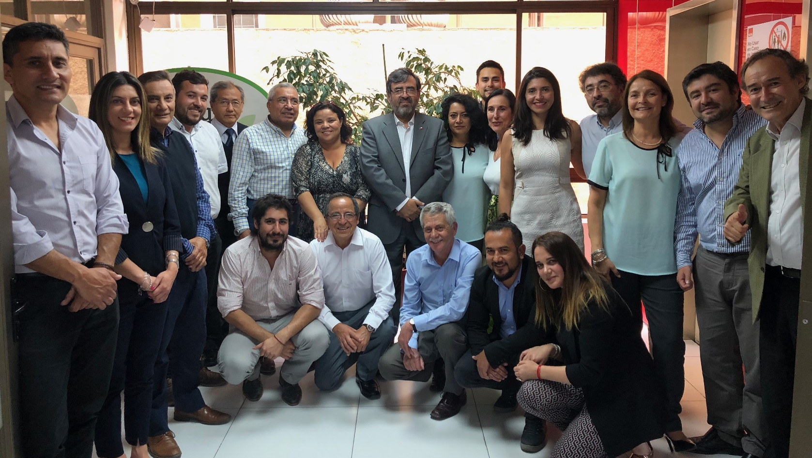
#CorfoEnMovimiento
Juan Fernando Acuña Arenas
Director Regional
Corfo Valparaíso

